Slide 1

БИОРАЗНООБРАЗИЕ

Slide 2
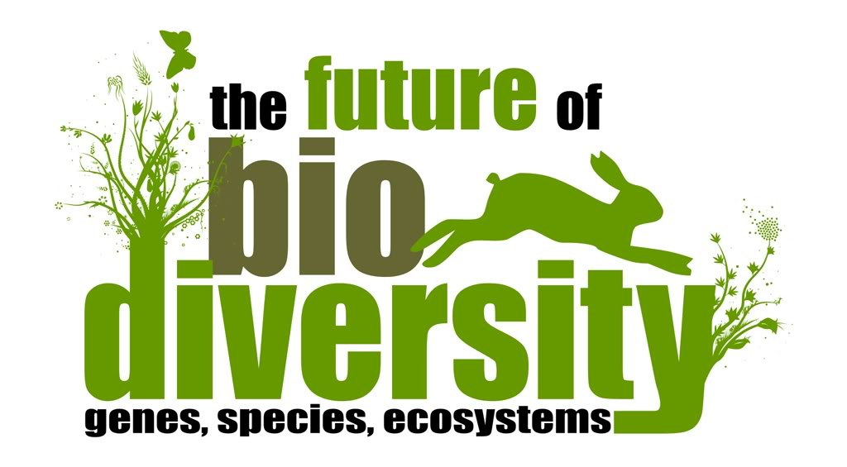
К одной из ключевых проблем современности, нашедшей отражение в конвенции Конференции ООН 1992 г. в Рио-де-Жанейро, относится сохранение биологического разнообразия. Вокруг проблемы сохранения биоразнообразия складывается широкая система международного сотрудничества.
Биоразнообра́зие (биологи́ческое разнообра́зие) — разнообразие жизни во всех её проявлениях, а также показатель сложности биологической системы, разнокачественности её компонентов. Также под биоразнообразием понимают разнообразие на трёх уровнях организации: генетическое разнообразие (разнообразие генов и их вариантов — аллелей), видовое разнообразие (разнообразие видов в экосистемах) и, наконец, экосистемное разнообразие, то есть разнообразие самих экосистем.

Slide 3
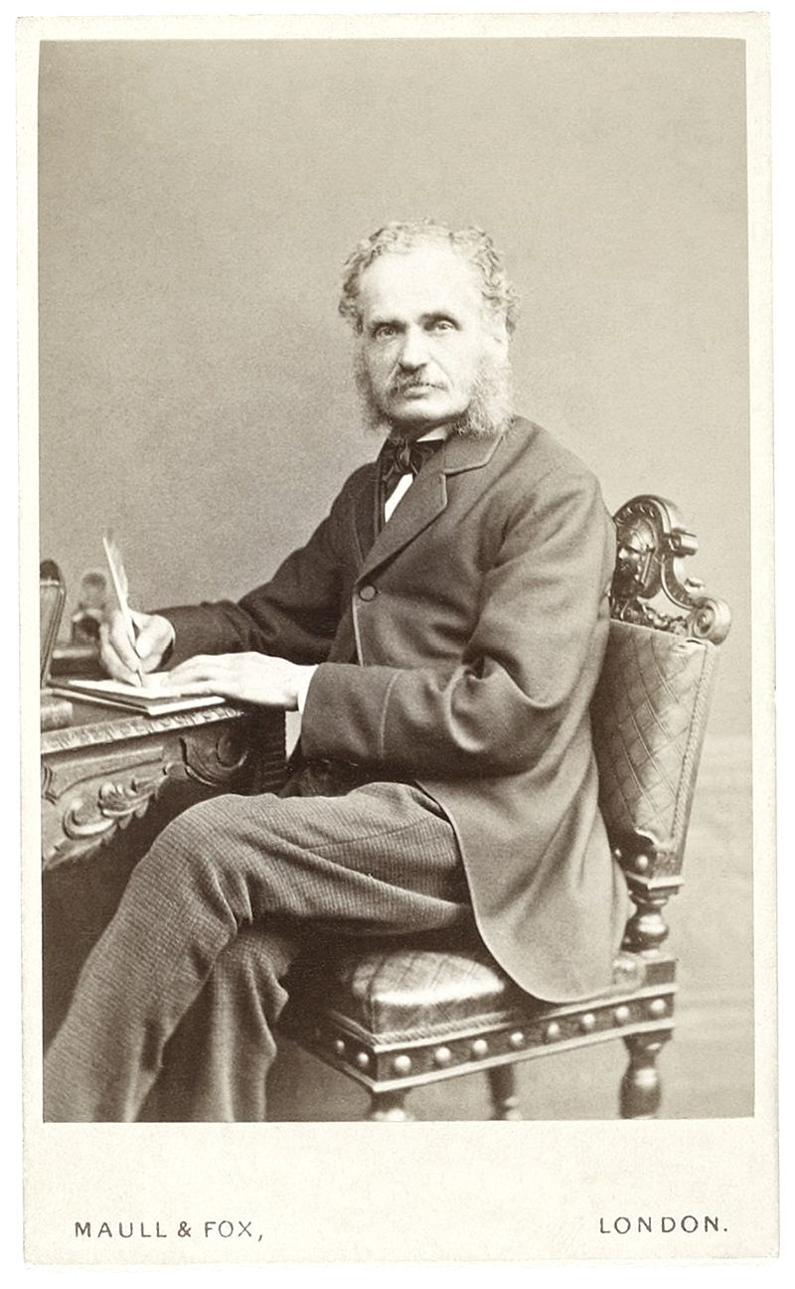
Определение ввел Г. Бэйтс в 1892 г.
В работах Роберта Уиттекера была предложена организация уровней экосистемного разнообразия и исследованы зависимости биоразнообразия от факторов окружающей среды. Согласно его представлениям выделяют:
альфа-разнообразие — разнообразие внутри сообщества,
бета-разнообразие — разнообразие между сообществами,
гамма-разнообразие — разнообразие надценотической системы по градиентам среды.

Slide 4
Основные принципы охранной деятельности по сохранению биоразнообразия:
«Все живые существа в своём роде неповторимы и чем-то важны для биосферы в целом и человечества, как его частицы».
Сохранять надо не только нескольких особо богатых видами экосистем (таких, например, как тропические леса или коралловые рифы).
Сохранять надо не только заповедники, местообитания тех или иных редких видов и др., но и местности, где люди живут и работают.
Рассмотрение человека, как биологического вида, и отдельных населяющих его народов.
Увеличение финансирования деятельности по сохранению биоразнообразия само по себе не замедлит темпов исчезновения видов, биотопов и ландшафтов. Необходима особая политика государств и целая совокупность преобразований
Сохранение биоразнообразия в будущем может быть устойчивым только в том случае, если осведомлённость и ответственность общества (на всех его уровнях)
Расходы, которые необходимы для сохранения биоразнообразия, доходы и прибыль, которые даёт или даст в будущем эта деятельность, целесообразно более справедливо распределять между разными странами и между людьми внутри отдельных стран.
Международное сотрудничество
Культурное разнообразие тесно связано с разнообразием природным. Представления человечества о разнообразии природы, его значении и использовании основываются на культурном разнообразии народов и наоборот, действия по сохранению биологического разнообразия часто усиливают культурную интеграцию и повышают её значимость.

Slide 5
Задачи сохранения БР
Экономическая — включение биоразнообразия в макроэкономические показатели страны; потенциальные экономические доходы от биоразнообразия, в их числе: прямые (медицина, сырьё и материалы для селекции и фармации и т. д.) и косвенные (экотуризм), а также издержки — восстановление разрушенного биоразнообразия.
Управленческая — создание сотрудничества путём вовлечения в совместную деятельность государственных и коммерческих учреждений, армии и флота, негосударственных объединений, местного населения и всей общественности.
Юридическая — включение определений и понятий, связанных с биоразнообразием, во все соответствующие законодательные нормы, создание правовой поддержки сохранения биоразнообразия.
Научная — формализация процедур принятия решений, поиск индикаторов биоразнообразия, составление кадастров биоразнообразия, организация мониторинга.
Эколого-просветительская — экологическое образование населения, распространение идей охраны биоразнообразия, как важнейшей составляющей части Биосферы.

Slide 6
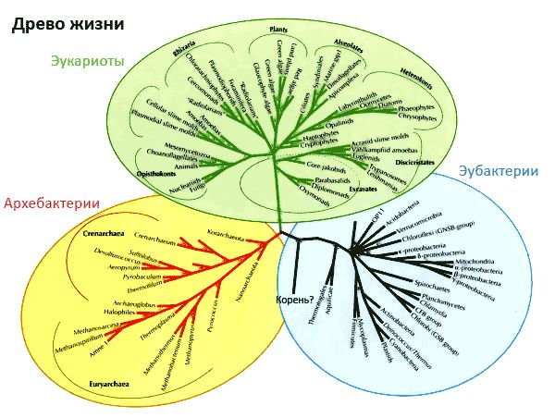
Биологическая эволю́ция (от лат. evolutio — «развёртывание») — естественный процесс развитияживой природы, сопровождающийся изменением генетического состава популяций, формированием адаптаций, видообразованием и вымиранием видов, преобразованием экосистем и биосферы в целом.
Филогенетическое дерево, построенное на основе анализа последовательностей генов рРНК, показывает общее происхождение организмов всех трёх доменов: Бактерии, Археи,Эукариоты

Slide 7
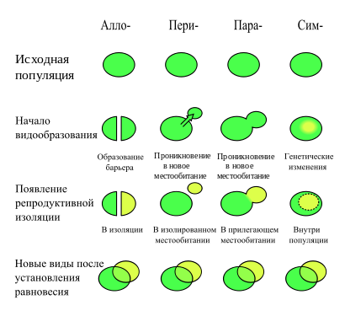
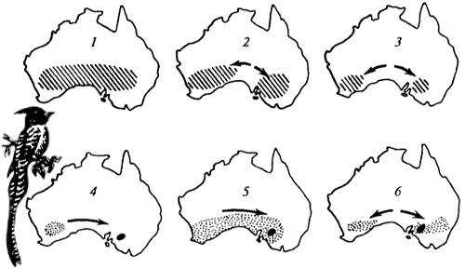
Видообразова́ние — процесс возникновения новых биологических видов и изменения их во времени. При этом генетическая несовместимость новообразованных видов, то есть их неспособность производить при скрещивании плодотворное потомство или вообще потомство, называется межвидовым барьером, или барьером межвидовой совместимости
Видообразование в группе австралийских попугайчиков

Slide 8
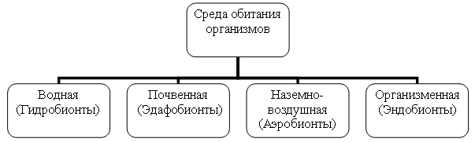
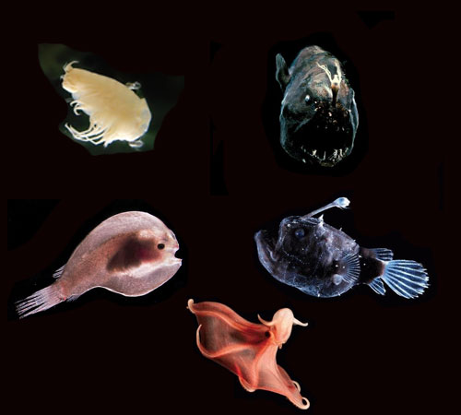
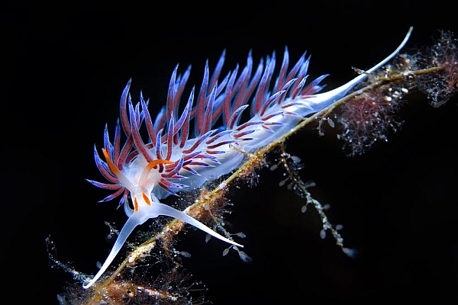
Приспособления организмов к среде:
-морфология
-физиология
-размножение
-биоритмы
-питание
Гидробионты
Интересные истории из жизни глубоководных обитателей
Голожабрые моллюски очень красивые (см. Google)

Slide 9
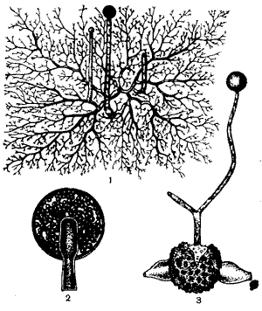
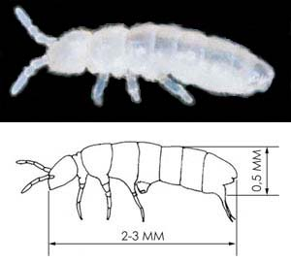

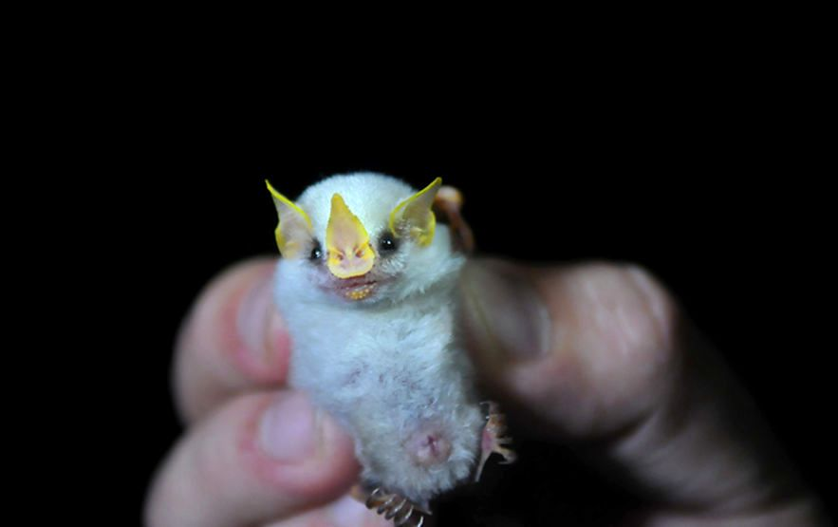
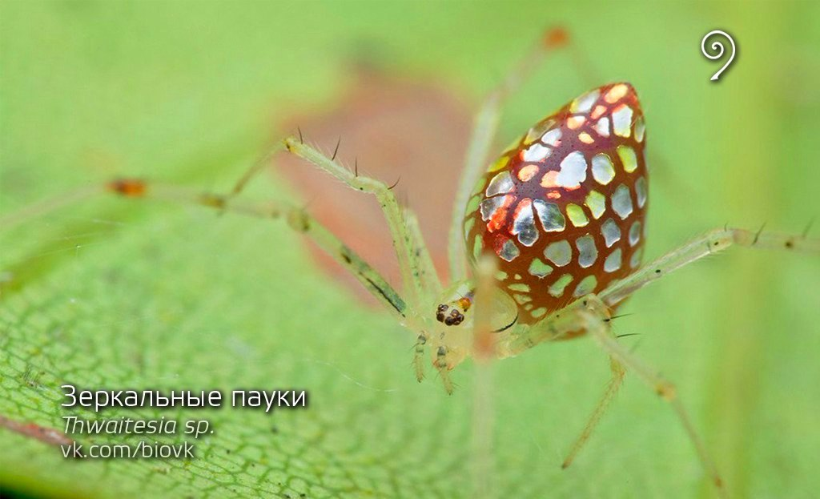
Эдафобионты
Хитрые грибы и их сложные жизненные циклы
Ногохвостки
Крот
Наземная и воздушная среда
…И огромное многообразие видов организмов вокруг нас…
Белый листонос
Зеркальный паук

Slide 10
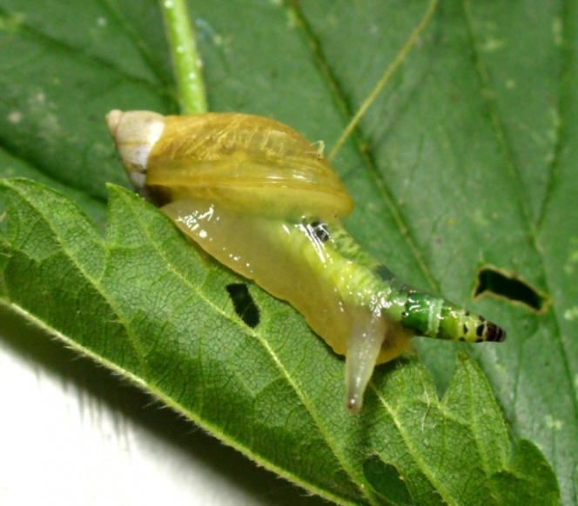
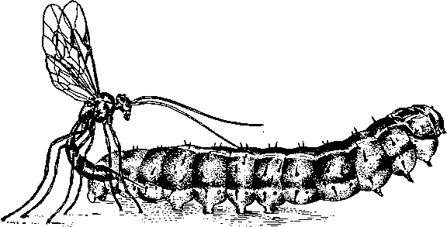
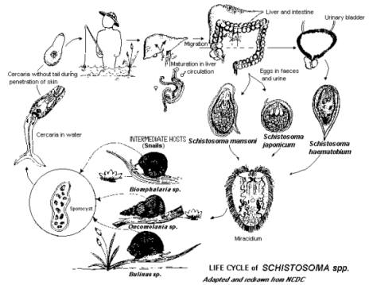
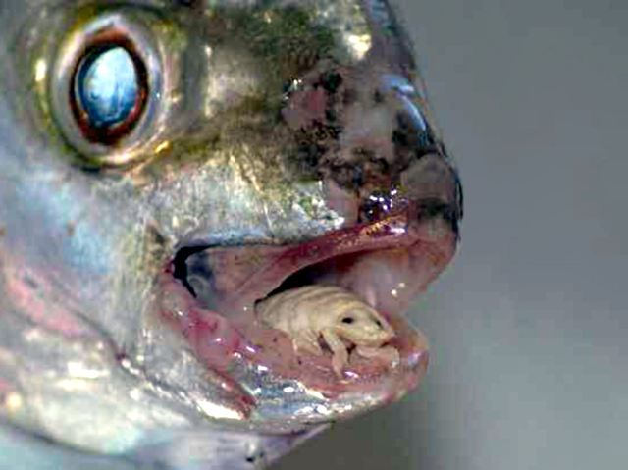
Паразиты
Наездники (сем. Ichnimanidae) парализуют гусеницу делая точные уколы в нервные узлы и отклыдывают личинки, после трапезы они выходят разрывая хозяина
Leucochloridium paradoxum у улиток, наблюдайте по весне в Петергофе
Членистоногий недруг отгрызающий и заменяющий язык Cymothoa exigua

Slide 11
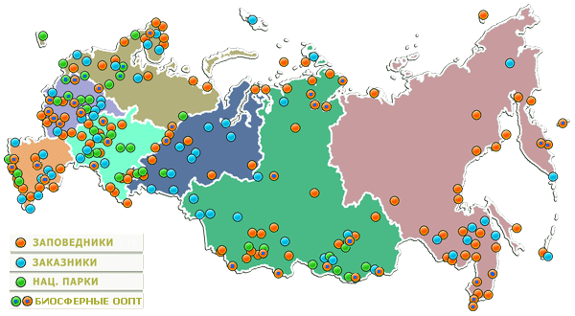
ООПТ
Особо охраняемые природные территории (ООПТ) — участки земли, водной поверхности и воздушного пространства над ними, где располагаются природные комплексы и объекты, которые имеют особое природоохранное, научное, культурное, эстетическое, рекреационное и оздоровительное значение, которые изъяты решениями органов государственной власти полностью или частично из хозяйственного использования и для которых установлен режим особой охраны.
Государственные природные заповедники (в том числе биосферные)
Национальные парки
Природные парки
Государственные природные заказники
Памятники природы
Дендрологические парки и ботанические сады

Slide 12

Красная книга
Кра́сная кни́га — аннотированный список редких и находящихся под угрозой исчезновения организмов.
Первый блок подразделяется на три категории:
таксоны в критическом состоянии (CR)
таксоны под угрозой исчезновения (EN)
таксоны в уязвимости (VU)
Эти три категории и являются основными, предупреждающими о серьёзности утраты представителей таксона в недалёком будущем. Именно они и составляют основной массив таксонов, заносимых в красные книги различного ранга.
Второй блок включает представителей, не относящихся ни к одной из категорий первой группы, и состоит из следующих категорий:
таксоны, зависящие от степени и мер охраны (CD)
таксоны, близкие к переходу в группу угрожаемых (NT)
таксоны минимального риска (LC)
Несколько особняком стоят ещё две категории, не имеющие непосредственного отношения к проблемам охраны:
таксоны, полностью исчезнувшие (EX)
таксоны, сохранившиеся только в неволе (EW)

